Slide 1
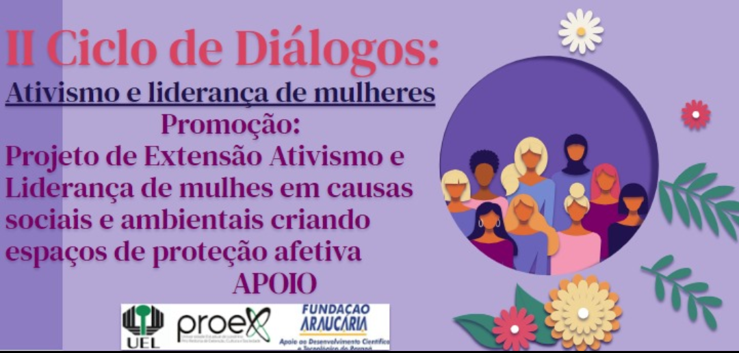
MULHERES E AÇÕES MICROPOLÍTICAS NO COTIDIANO: EXPANSÕES E DESAFIOS Sonia Regina Vargas Mansano
INTRODUÇÃO: Ações micropolíticas de ativismo de mulheres brasileiras são amplas e plurais, ainda que restritas nas instâncias institucionalizadas. Dentre as principais causas defendidas estão os direitos humano, as ações ambientais e os movimentos feministas. Os estudos sobre as noções de liderança, ativismo e militância mostram a estreita relação afetiva das mulheres com as causas e com o bem-comum.
METODOLOGIA: Ancorado na metodologia qualitativa, o projeto ocorre em duas frentes: 1. Aprofundamento teórico acerca do ativismo; 2. Diálogos com mulheres que atuam em causas sociais e ambientais de uma cidade de médio porte localizada do interior do estado do Paraná, Brasil.
OBJECTIVO: Analisar os impasses e desafios em defesa da vida assumidos por mulheres ativistas que atuam em causas socioambientais.
RESULTADOS: Onze sessões de diálogos com mulheres que compartilharam os seguintes desafios do ativismo: 1. Conquista de visibilidade para a causa, 2. Dificuldade para lidar com a oposição de setores conservadores, 3. Medo de perseguições e retaliações, 4. Satisfação com conquistas micropolíticas, 5. Contentamento em compartilhar as lutas com a comunidade.
CONCLUSÕES: As ações de ativismo de mulheres, apesar de constituírem uma dimensão relevante da vida em sociedade, carecem de visibilidade e apoio político. As ações tendem a ocorrer em bairros, comunidades e grupos específicos. Suas lutas ainda são pouco conhecidas e valorizadas na esfera dos governos, que poderiam ser apoiadores dessas práticas por meio de políticas públicas.

